Slide 1
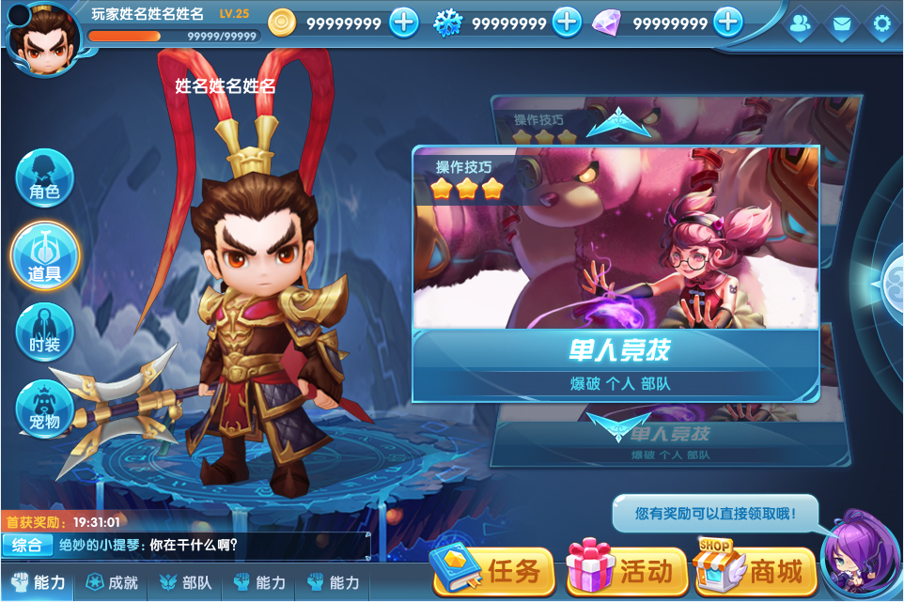
点击打开好友界面

Slide 2
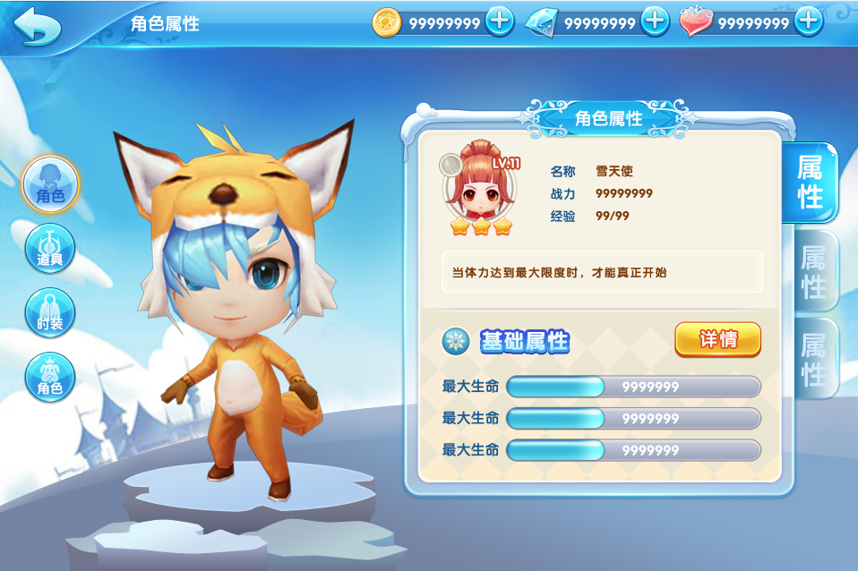






好友
游戏好友
新消息 9
好友昵称八个汉字
账号头像
玩家昵称八个汉字
黑名单
在线
账号头像
Lv.20
好友昵称八个汉字
账号头像
玩家昵称八个汉字
Lv.20
一二三四五六七八九十一二三四五六七八九十一二三四五六七八九十
Lv.20
在线
自己昵称八个汉字
账号头像
账号头像
玩家昵称八个汉字
Lv.20
Lv.20
在线
自己昵称八个汉字
账号头像
账号头像
玩家昵称八个汉字
Lv.20
自己昵称八个汉字
账号头像
Lv.20
在线
Lv.20
账号头像
玩家昵称八个汉字
自己昵称八个汉字
账号头像
Lv.20
在线
Lv.20
账号头像
玩家昵称八个汉字
Lv.20
在线
点击输入要说的话。
发送
好友馈赠
推荐好友
搜索好友
申请列表

Slide 3
好友
游戏好友
黑名单
您尚未拥有好友，请先添加好友！
推荐好友
搜索好友
申请列表

Slide 4
好友申请
X
账号头像
玩家昵称八个汉字
拒绝
同意
Lv.20
一二三四五六七八九十一二三四五
账号头像
玩家昵称八个汉字
拒绝
同意
Lv.20
一二三四五六七八九十一二三四五
账号头像
玩家昵称八个汉字
拒绝
同意
Lv.20
一二三四五六七八九十一二三四五
账号头像
玩家昵称八个汉字
拒绝
同意
Lv.20
一二三四五六七八九十一二三四五
不接受好友申请

Slide 5

好友馈赠
X
账号头像
玩家昵称八个汉字
向您馈赠了 50
Lv.20
账号头像
玩家昵称八个汉字
向您馈赠了 50
Lv.20
账号头像
玩家昵称八个汉字
向您馈赠了 50
Lv.20
账号头像
玩家昵称八个汉字
向您馈赠了 50
Lv.20
一键领取

Slide 6

推荐好友
X
账号头像
玩家昵称八个汉字
Lv.20
账号头像
玩家昵称八个汉字
Lv.20
账号头像
玩家昵称八个汉字
Lv.20
换一批

Slide 7
搜索好友
X
输入玩家账号ID或昵称
搜索
请输入需要玩家的账号ID或昵称

Slide 8
搜索好友
X
输入玩家账号ID或昵称
搜索
没有查找到这位玩家，请重新输入。

Slide 9
搜索好友
X
哈哈哈
搜索
账号头像
哈哈哈
查找结果
Lv.20
账号头像
玩家昵称八个汉字
Lv.20
账号头像
玩家昵称八个汉字
Lv.20

Slide 10
好友
游戏好友
玩家昵称八个汉字
账号头像
玩家昵称八个汉字
黑名单
离线
Lv.20
账号头像
玩家昵称八个汉字
Lv.20
离线
账号头像
玩家昵称八个汉字
Lv.20
离线
你不想理睬对方！
账号头像
玩家昵称八个汉字
Lv.20
离线
账号头像
玩家昵称八个汉字
Lv.20
离线
账号头像
玩家昵称八个汉字
Lv.20
离线
清空黑名单

Slide 11
取消屏蔽
账号头像
玩家昵称八个汉字
Lv.20
您已经原谅（解除屏蔽）这位玩家了吗？
取消
确认
全部清空
您已经原谅（解除屏蔽）这些玩家了吗？
取消
确认

Slide 12
提示
您的好友数量已达上限，请删除部分好友再操作。
确认
提示
黑名单数量已达上限，请取消屏蔽后再操作。
确认

